Slide 1


Assembleia Geral Ordinária
30 de março de 2022
“O consumidor é o ser e a razão de ser do setor de energia”
Creative art

Slide 2
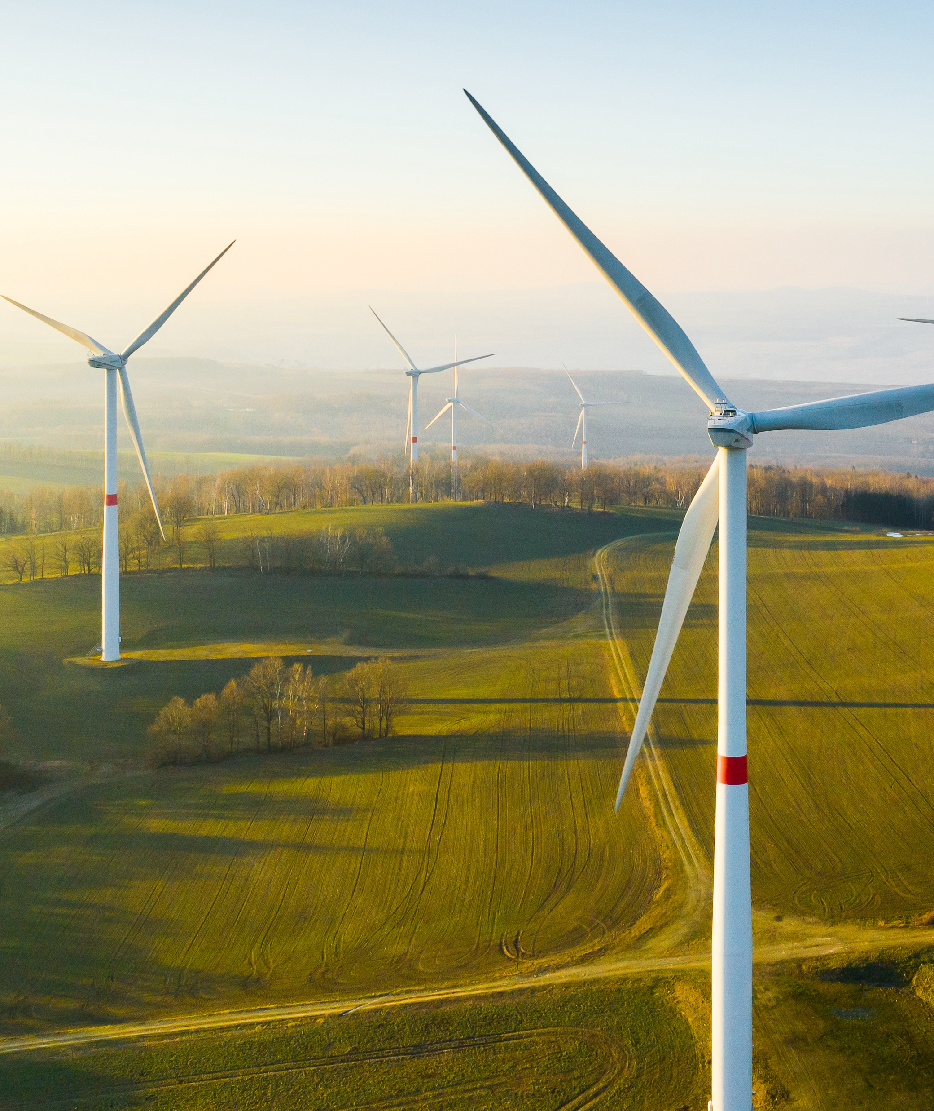

AGO - ANACE 2022
Ordem do Dia*
Aprovação das contas de 2021;
Aprovação do orçamento para 2022;
Aprovação do plano de trabalho de 2022;
Aprovação de reajuste da Contribuição Mensal;
Aprovação do Código de Conduta;
Destituição, a pedido, do Sr. Rafael Ricardo dos Santos, do cargo de Conselheiro da Associação;
Eleição do Sr. Felipe Gustavo Terra Ferreira para ocupar o cargo de Conselheiro da Associação no período de 30/03/2022 a 28/04/2024;
Outros assuntos.
(*) Comunicação Corporativa e Mercado de Energia – não havendo quórum – Estatuto ANACE.

Slide 3
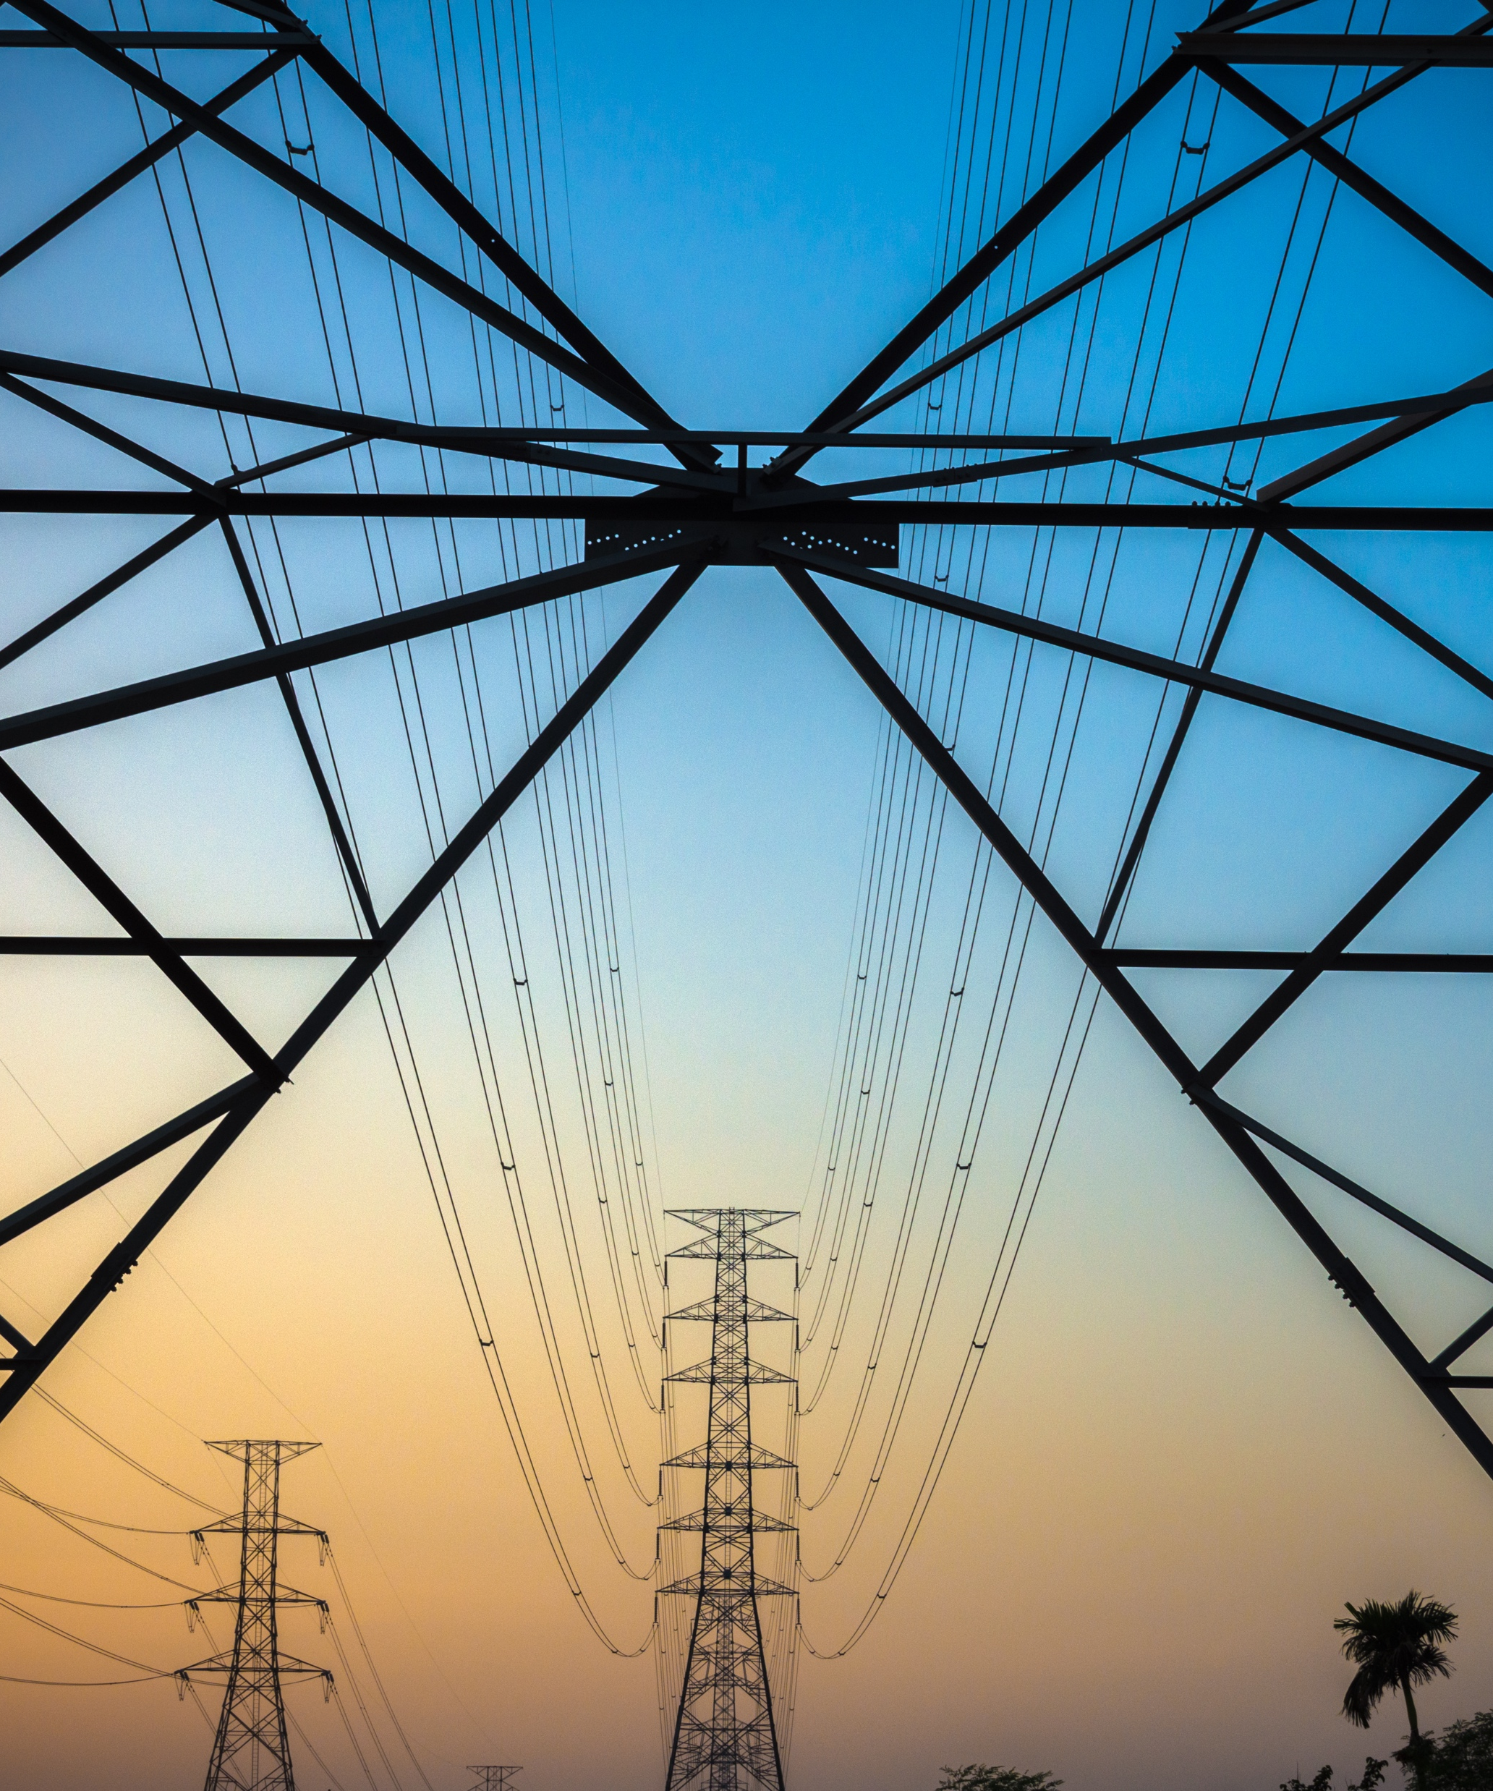
AGO - ANACE 2022
Exposição de Marca
ANO COM CRESCIMENTO EXPRESSIVO
Muitas das medidas adotas pelo MME e pela ANEEL para mitigar as crises econômica, sanitária e hídrica impactam no bolso do consumidor.
A ANACE participou ativamente desses debates, o que se refletiu na exposição da marca na mídia – crescimento de quase cinco vezes em relação a 2020.
Destaques para os veículos de prestígio ocupados pela marca, como “Jornal Nacional” e cadernos especiais.
36
70
222
na grande imprensa
na mídia especializada
reportagens publicadas na mídia
56
60
na mídia regional
em portáis de notícias

Slide 4
AGO - ANACE 2022
Nº de reportagens sobre energia elétrica
Cobertura Energia
A cobertura de energia elétrica na grande imprensa aumentou 23% com a cobertura da crise hídrica e de privatizações, ante crescimento superior a 470% de exposição da ANACE. “Estadão” e “Folha” deram mais espaço ao tema.

Slide 5
















AGO - ANACE 2022
Destaques na Mídia
REFÊRENCIA E VOZ ATIVA
Destaques das inserções da ANACE em espaços estratégicos comentando os principais assuntos do setor elétrico, defendendo a divisão mais justa dos custos e alertando para o acúmulo de encargos no bolso do consumidor.

Slide 6

AGO - ANACE 2022
POSTS NO
LINKEDIN
152
Comunicação Digital
POSTS NO
TWITTER
PRESENÇA NAS REDES CRESCENDO
Média de posts de 15,1 por semana, somando LinkedIn e Twitter.
Criamos um novo formato: o opinião ANACE, o que contribuiu para o aumento de engajamento.
O aumento do número de seguidores foi constante, mas...
636
#OpiniãoAnace
12
EM DIA COM A
ANACE
8

Slide 7
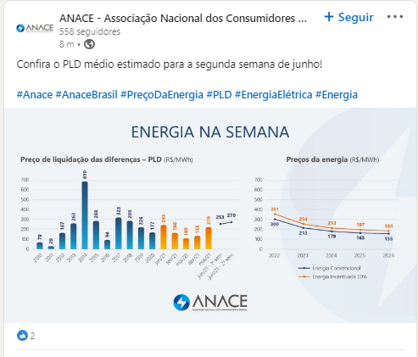
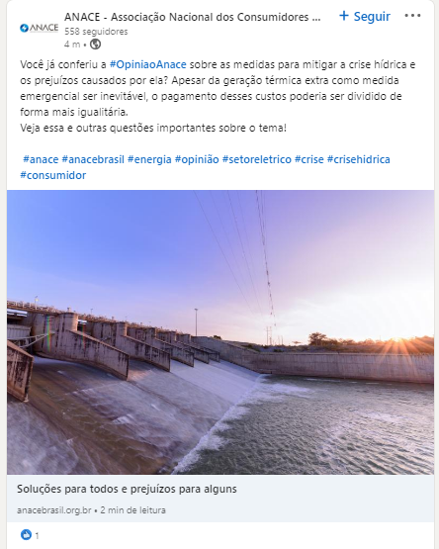
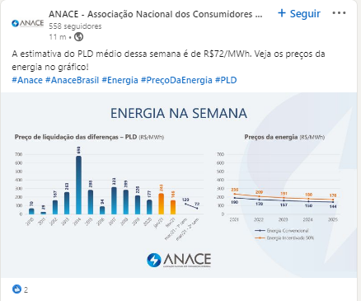
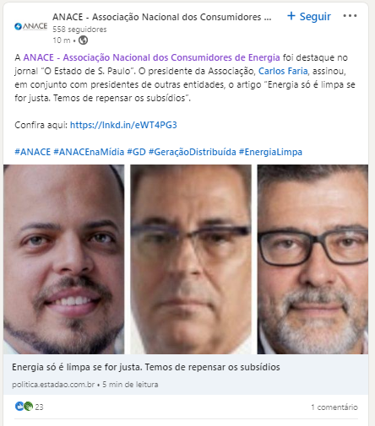
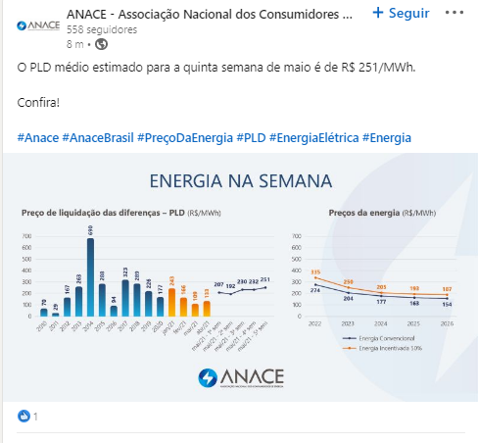
AGO - ANACE 2022
Os TOP 5 no Linkedin
As cinco publicações com maior engajamento no LinkedIn da são posts do preço da energia, compartilhamento de clipping e opinião ANACE.
12,07% de engajamento
10,77% de engajamento
14,52% de engajamento
14,43% de engajamento
10,58% de engajamento

Slide 8
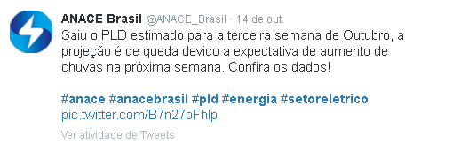
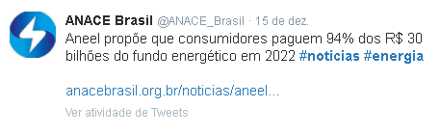
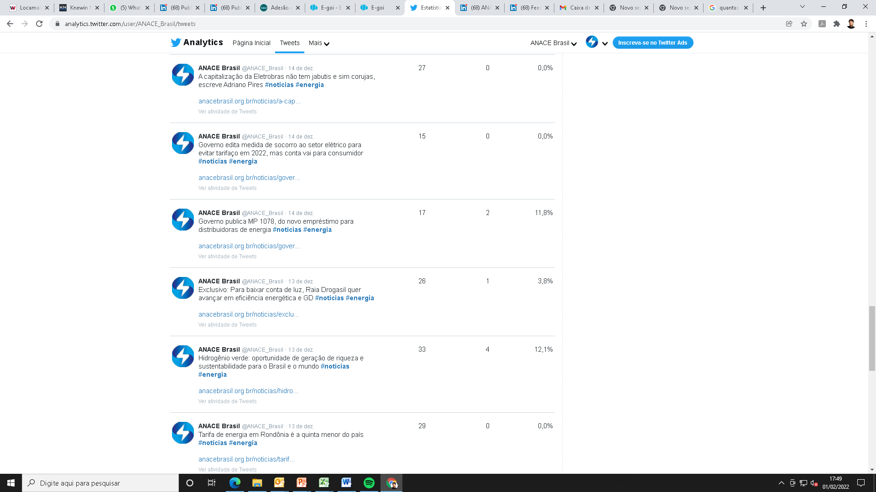
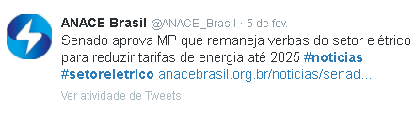
AGO - ANACE 2022
Os TOP 5 no Twitter
No Twitter, os campeões de engajamento são as notícias do dia
10,8% de engajamento
13,0% de engajamento
12,1% de engajamento
11,08% de engajamento
11,0% de engajamento

Slide 9
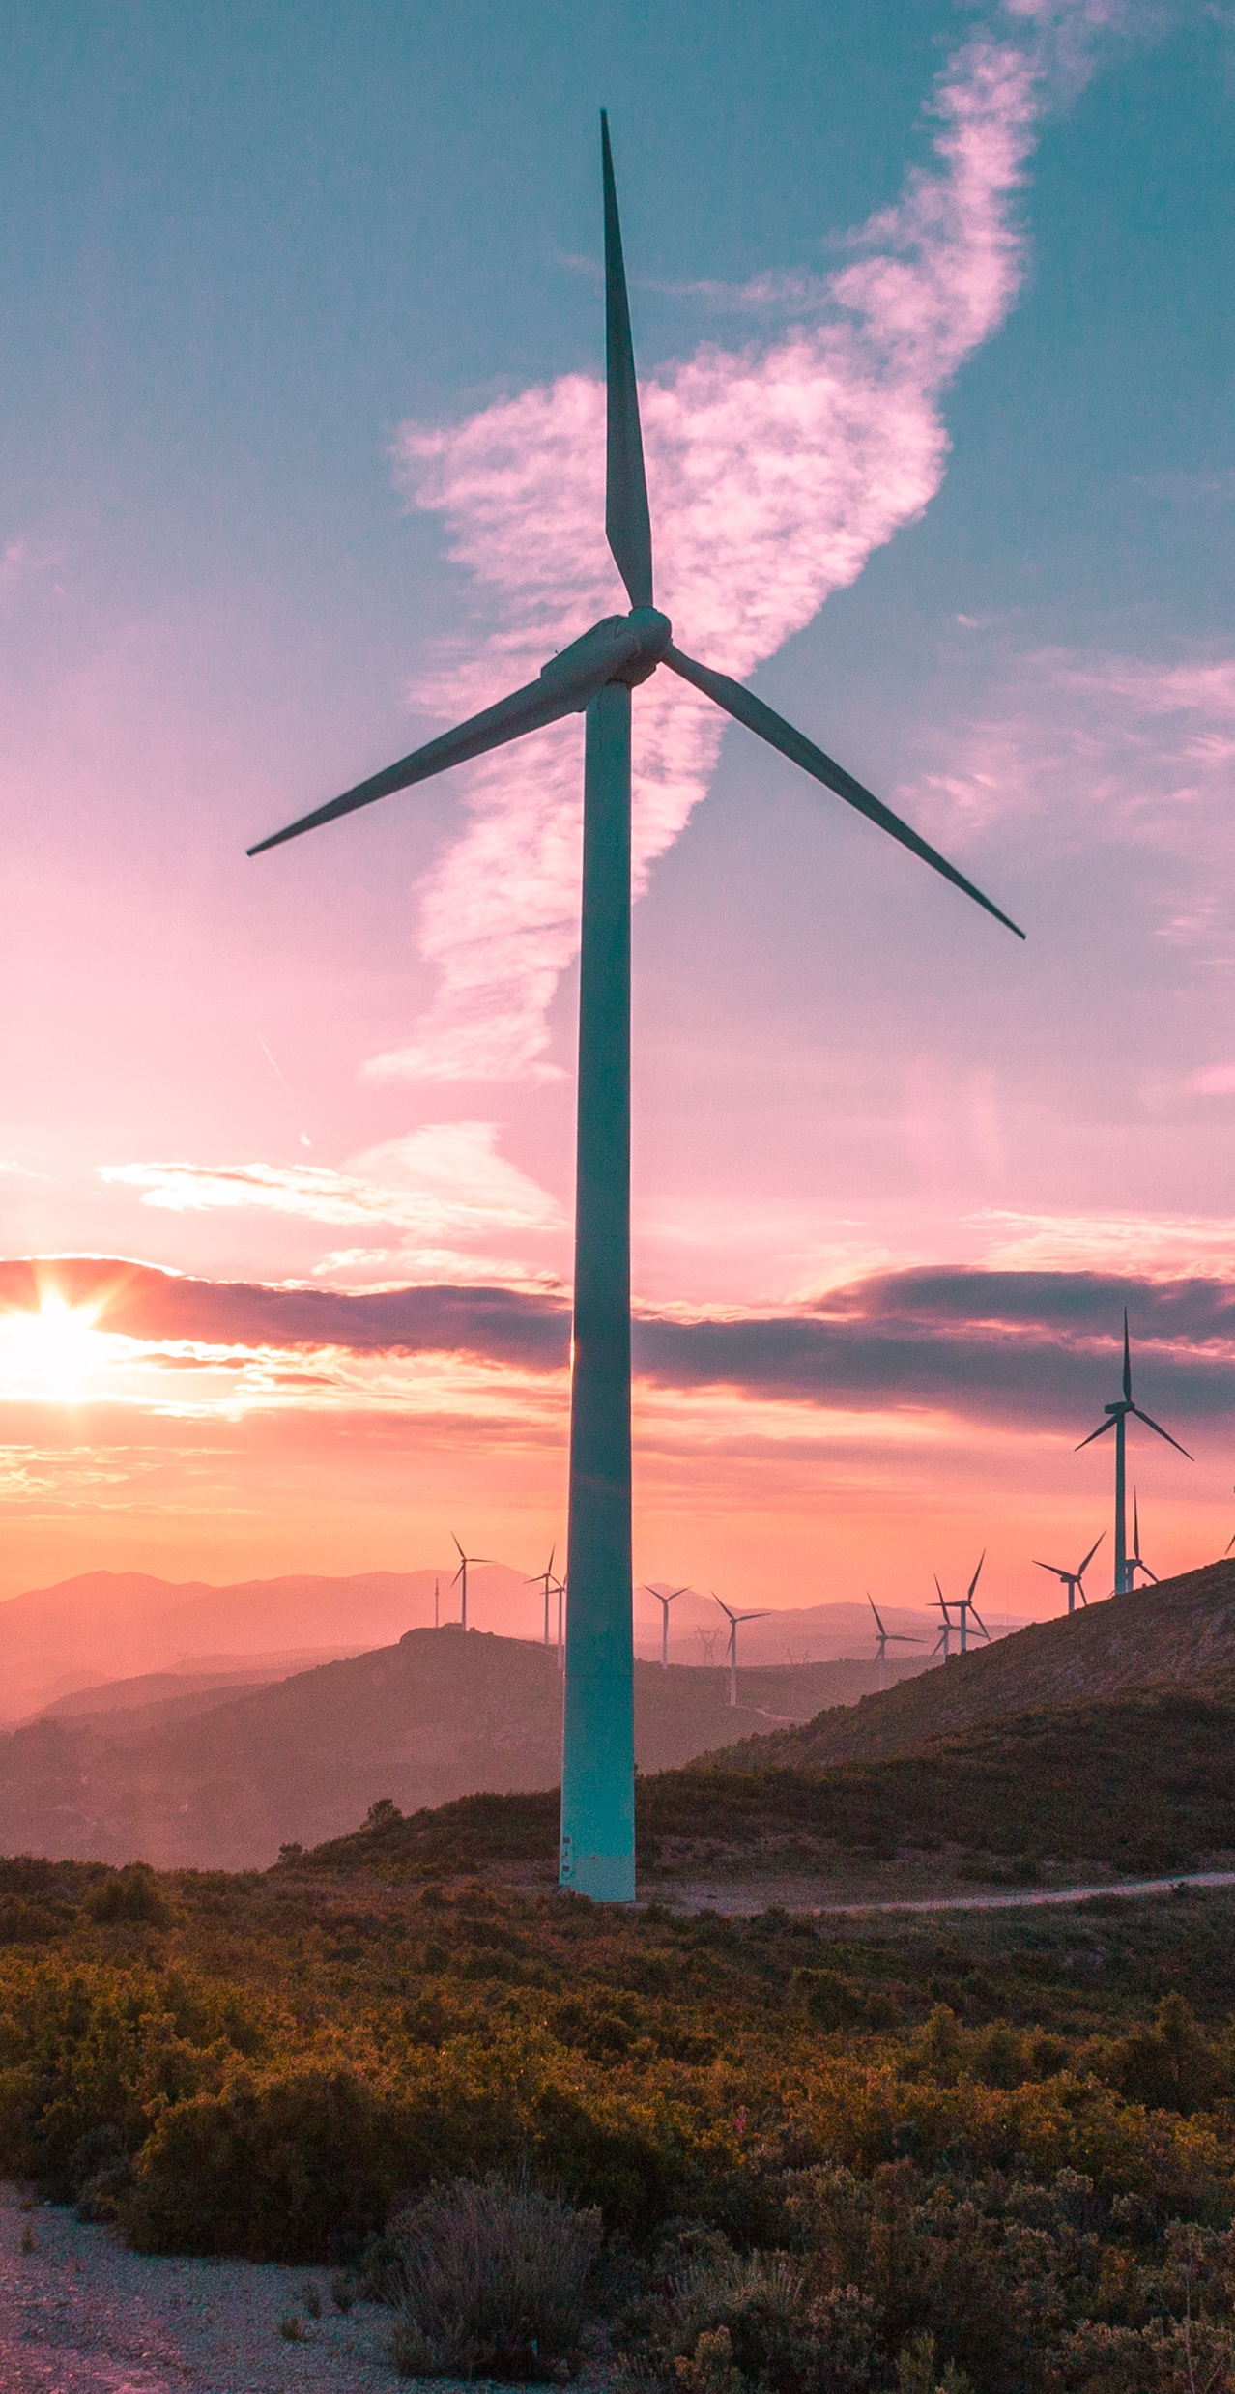
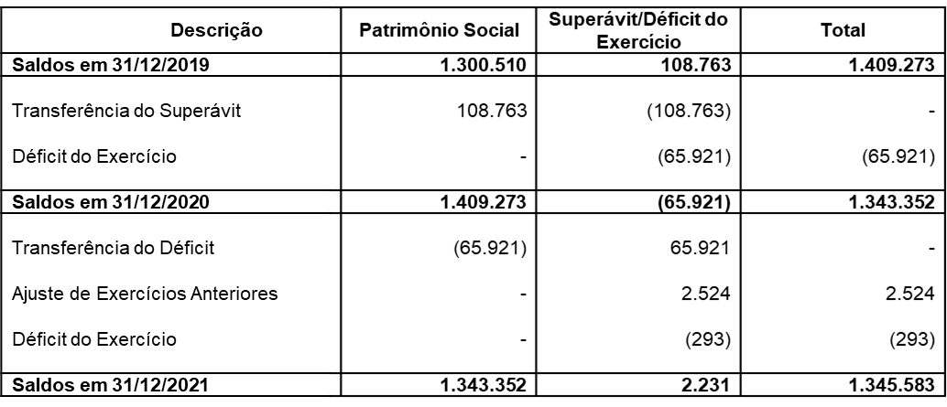
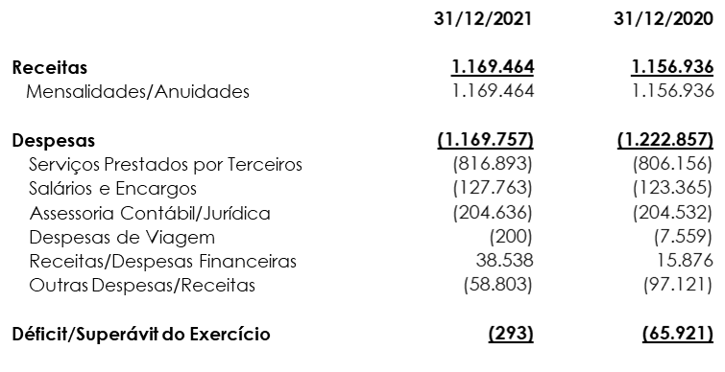
AGO - ANACE 2022
Aprovação das contas de 2021
Demonstração das Mutações do Patrimônio Liquido
para os Exercícios Findos
Em 31 de dezembro de 2021 e 2020
(Em R$1)
Demonstração do Superávit dos Exercícios Findos
Em 31 de dezembro de 2021 e 2020
(Em R$1)
Fonte: AKW Auditores Independentes

Slide 10
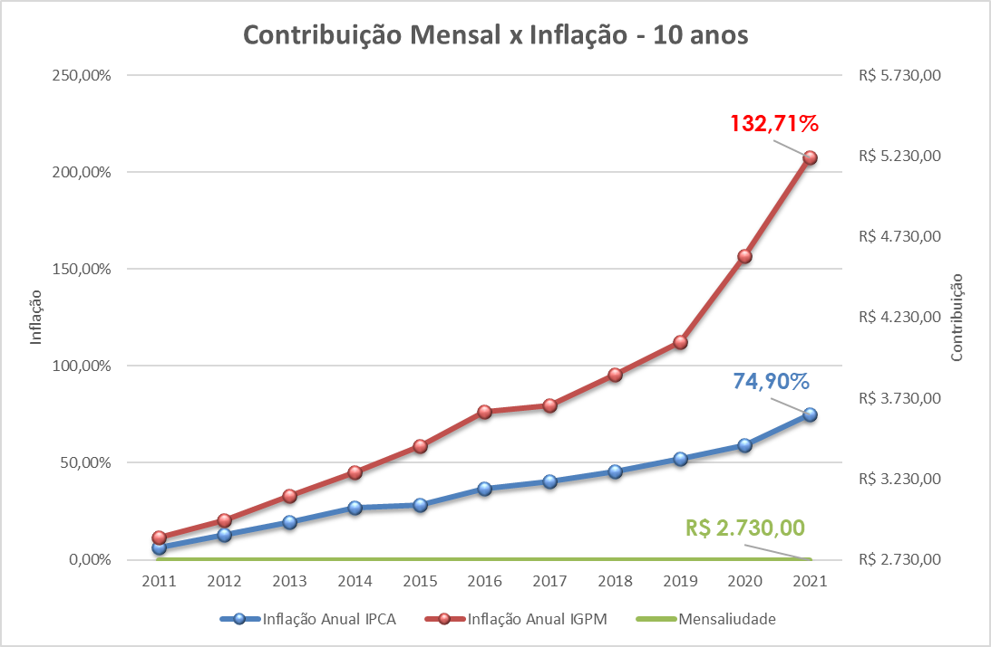
AGO - ANACE 2022
Aprovação de reajuste da Contribuição Mensal
REUNIÃO DO CONSELHO ADMINISTRATIVO E FISCAL
Ratificar aumento da contribuição mensal, no valor de R$470,00, aprovado pelo Conselho Administrativo e Fiscal, em reunião realizada no dia 23/03/2022.
Contribuição mensal a partir de 01/04/2022 – R$ 3.200,00 *
(*) Respeitando o modelo de contribuição mensal, que comtempla a demanda contratada pelas associadas.

Slide 11

AGO - ANACE 2022
Aprovação do orçamento
para 2022
PREMISSAS – ORÇAMENTO 2022
Receitas: Associados e Apoiadores – base contribuição mensal aprovada pelo conselho administrativo e fiscal e manutenção do quadro - abril 2022.
Despesas: - Ordenados: Aplicação do dissídio coletivo – 8%. - Prestadores de serviços: Revisão dos contratos – até 5% / 2º semestre de 2022.
Comunicação / Impostos e Taxas: 5%
Aluguel: - Renegociação, mantendo os valores de 2021.
Transporte – Viagens e Estadias:
- Adequação para o período de retorno as atividades – 2ºsemestre.
Fluxo de Caixa / Reserva:
- Manutenção de reserva em caixa equivalente a três meses de despesas correntes.

Slide 12
AGO - ANACE 2022
Aprovação de Orçamento para 2022
Receitas e Despesas Correntes
PREVISÃO 2022
Receitas Brutas ..................................................................
Despesas Administrativas .................................................
Despesas Financeiras ........................................................
Outras Despesas Operacionais .........................................
Receitas Financeiras ..........................................................
Resultado .......................................................................
R$ 1.277.460,00
-R$ 1.236.834,00
-R$ 4.000,00
-R$ 31.910,00
R$ 20.000,00
R$ 24.716,00

Slide 13

AGO - ANACE 2022
Plano de trabalho de 2022
Associados
Programa de reuniões de apoio jurídico-técnico-institucional aos associados;
Emissão de Relatórios e Boletins informativos e técnicos;
Informativo de Energia - Semanal
Informativo do Gás – Quinzenal
Notícias do Setor de Energia – Diário
Em dia com a ANACE - Mensal
Relatório de Audiências Publicas
Reuniões do GT de Energia – Programa Anual
Programa anual
11 reuniões realizadas em 2021
Média por GT -> Participantes:42 / Associados: 18 / Associadas: 15
11 programadas em 2022
Painéis de Discussão com agentes do setor de energia
Tarifas de Energia Elétrica / Nova Lei do Gás/ Geração Distribuída / Encargos sobre a energia elétrica.
Comunicação digital – LinkedIn e Twitter
Anace na rede
Preço de Energia – Reajustes Tarifários – Artigos - Reservatórios – PLD
Você sabia? Explicações sobre o setor de energia.

Slide 14

AGO - ANACE 2022
Aprovação do Código de Conduta
REUNIÃO DO CONSELHO ADMINISTRATIVO E FISCAL
Ratificar aprovação do Código de Conduta pelo Conselho Administrativo e Fiscal, em reunião realizada no dia 23/03/2022.
“NOSSA MOTIVAÇÃO É AGIR COM A CONDUTA CORRETA PARA O ALCANCE
DE RESULTADOS POSITIVOS; FAREMOS SEMPRE A NOSSA PARTE NA ASSOCIAÇÃO E SEREMOS SEMPRE ÉTICOS COM O NOSSO COMPROMISSO”
1. Introdução
2. Pilares, Objetivo e Aplicação
3. Conduta e Responsabilidades
4. Violações e Canais de Comunicação
5. Anuência e Compromisso

Slide 15
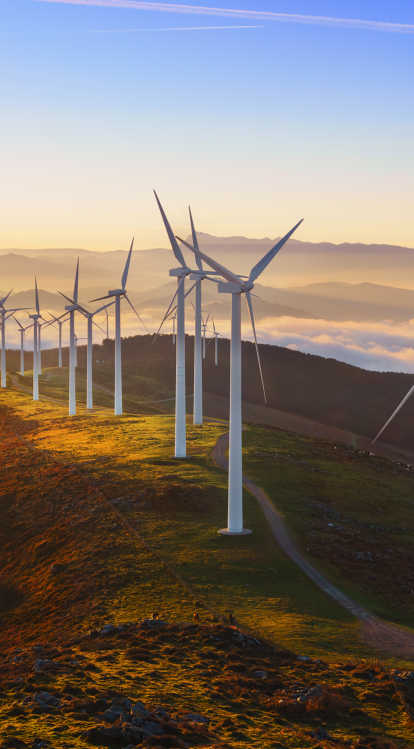
“O consumidor é o ser e a razão de ser do setor de energia”
R. Alvorada, 1289 – 9º andar CJ 906
São Paulo SP, 04550– 004
anace@anacebrasil.org.br
(11) 2667 - 0993

